Slide 2

Análisis de mtcars en R
Reporte generado en RStudio con officer y flextable

Slide 3
Resumen Estadístico
Aquí se muestran estadísticas básicas de las variables más relevantes.
Municipio | colonia | total
Coyoacán | AVANTE | 170
Coyoacán | ESPARTACO | 152
Coyoacán | JARDINES DE COYOACAN | 138
Coyoacán | LOS GIRASOLES | 114
Coyoacán | ALIANZA POPULAR REVOLUCIONARIA | 97
Tlalpan | VILLA COAPA | 84
Coyoacán | LOS OLIVOS | 68
Coyoacán | CAMPESTRE COYOACAN | 51
Tlalpan | NUEVA ORIENTAL COAPA | 47
Coyoacán | EDUCACION | 37

Slide 4
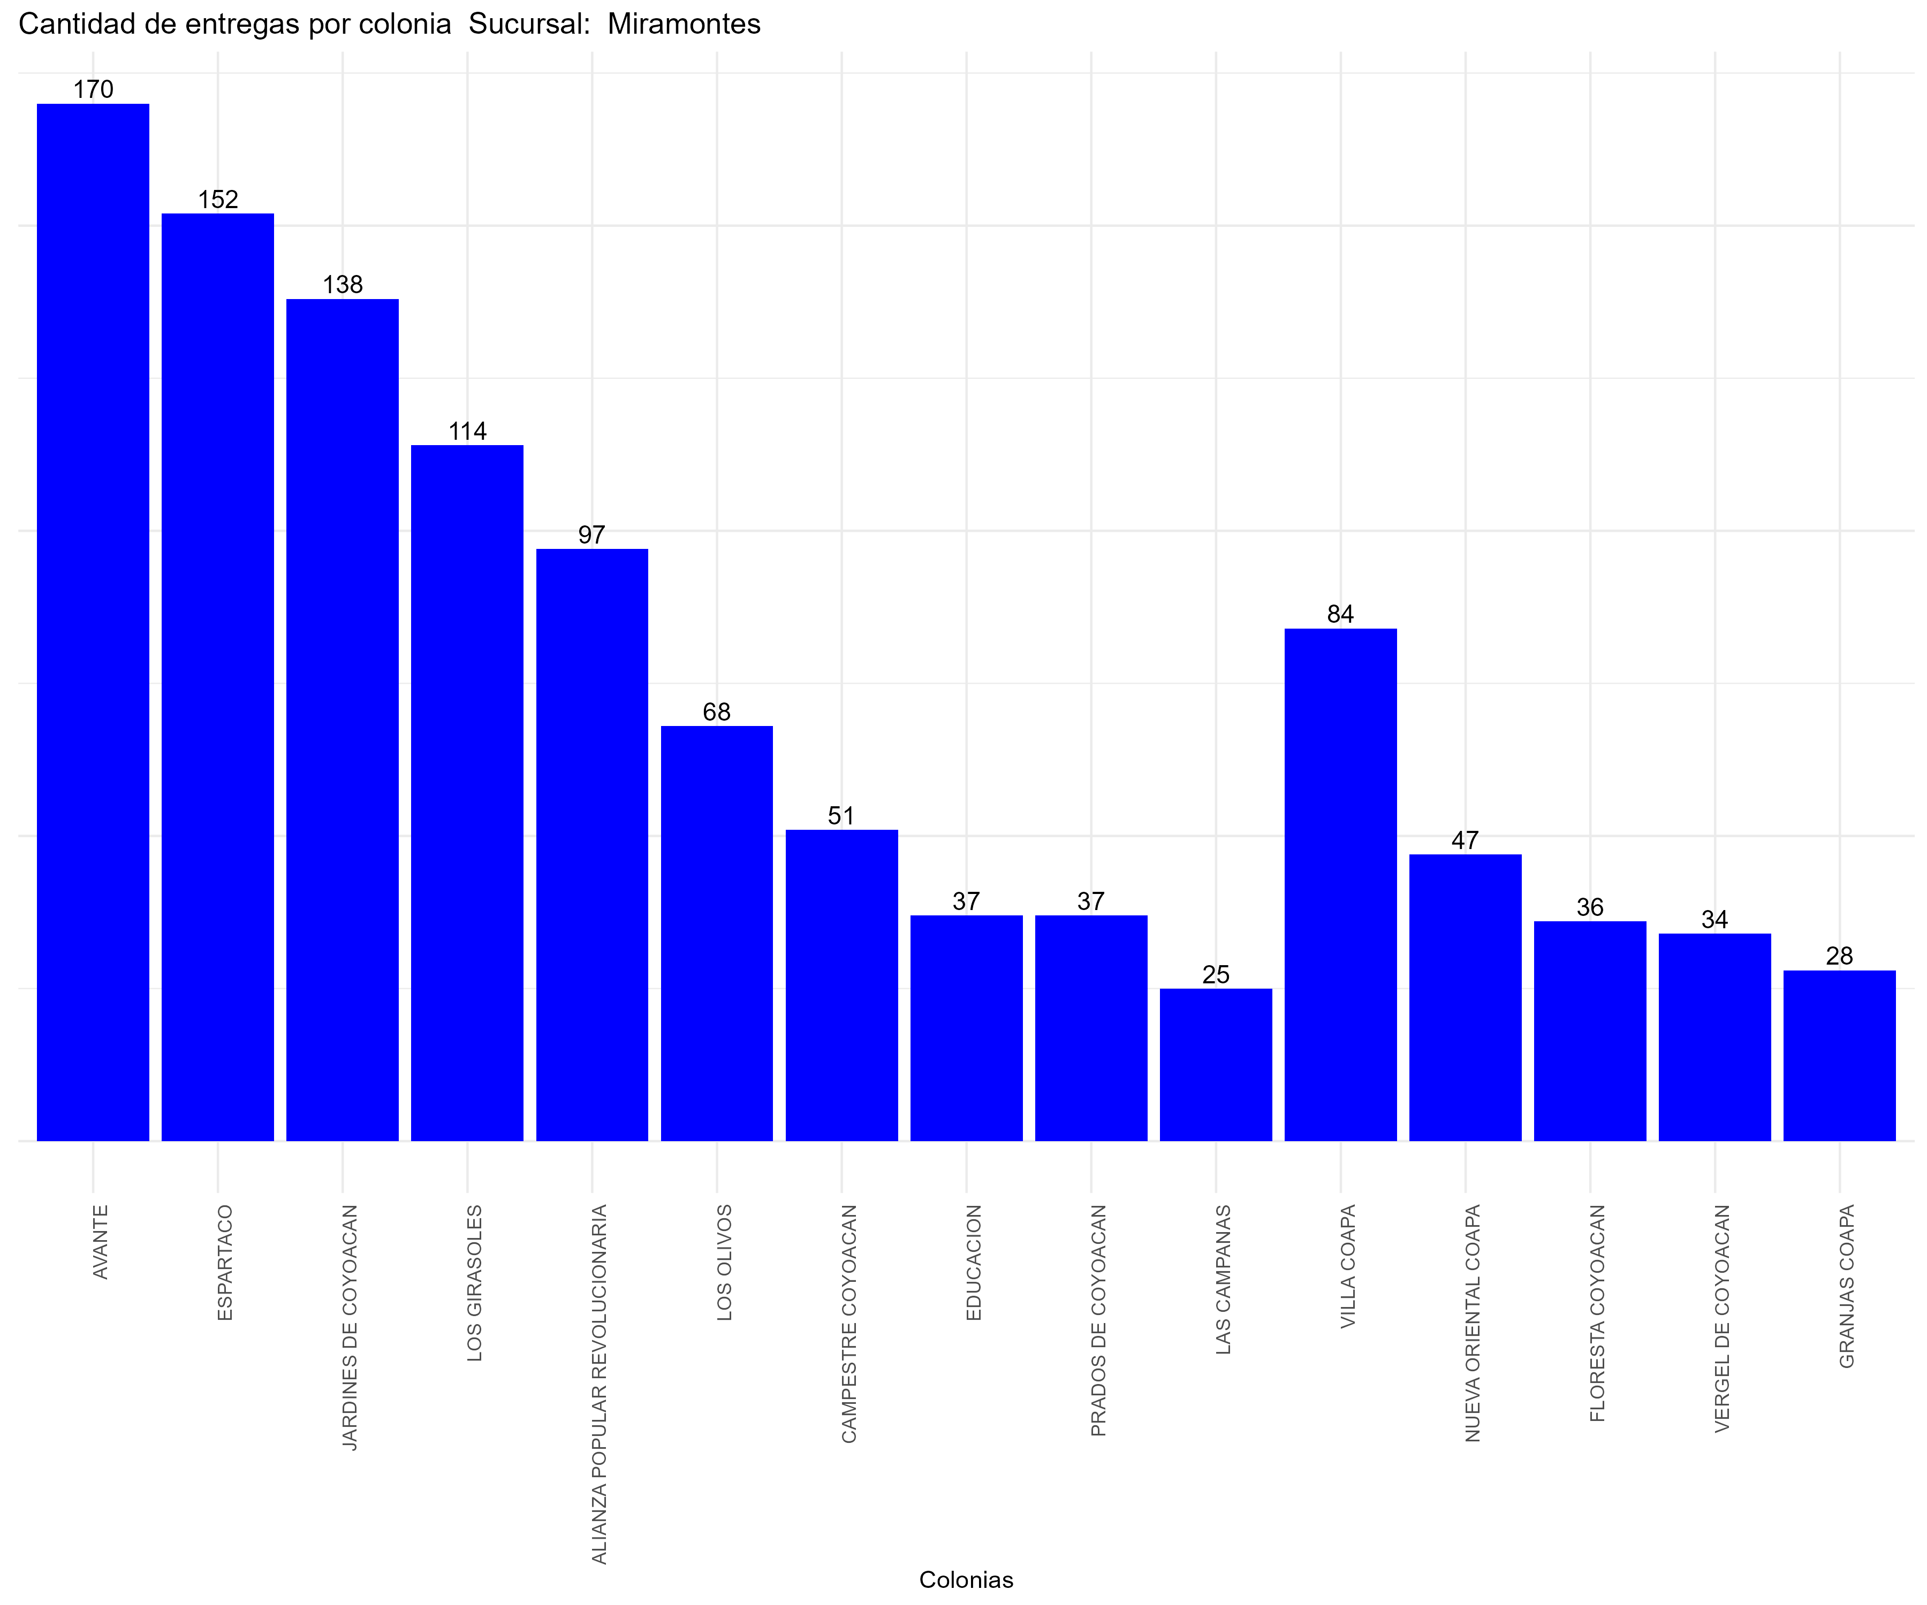
Gráfico: Cantidad de entregas
Este gráfico muestra la cantidad de entregas por colonia.

